Slide 1
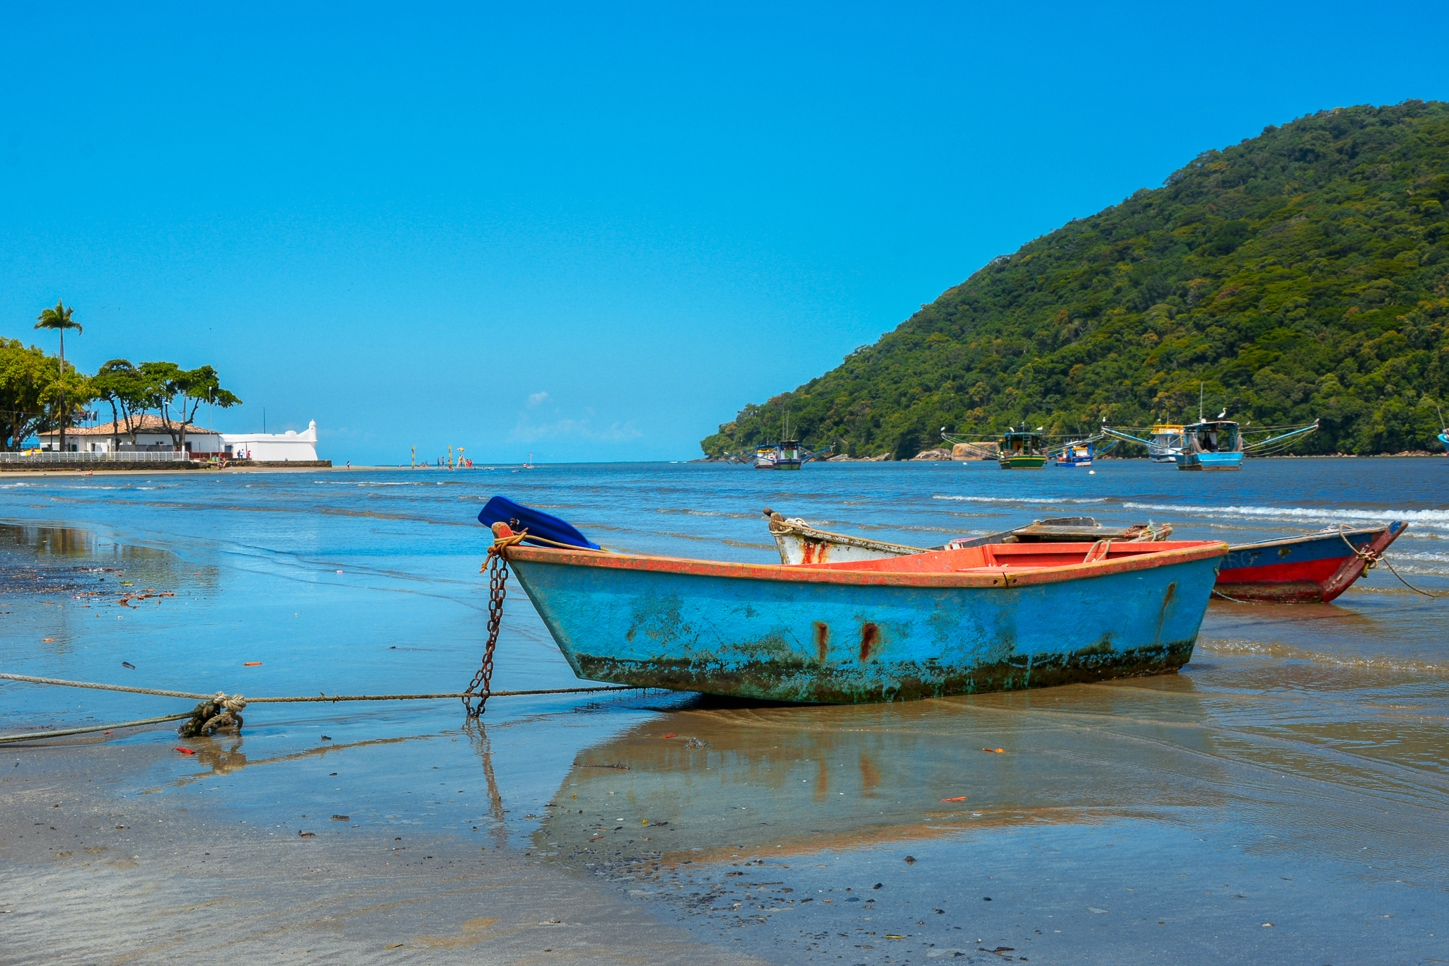

Metas Fiscais 2022
Audiência Pública – 3º Quadrimestre
Prefeitura de Bertioga
Imagem: Adega Castanho
Imagem: Parque da Cidade

Slide 2

FUNDAMENTOS
E CONCEITOS

Slide 3
Fundamentos Legais e Conceitos
Lei de Responsabilidade Fiscal
Art. 9º -...
§4º - Até o final dos meses de maio, setembro e fevereiro, o Poder Executivo demonstrará e avaliará o cumprimento das metas fiscais de cada quadrimestre, em audiência pública na comissão referida no §3º do art. 166 da Constituição ou equivalente nas Casas Legislativas estaduais e municipais.
Audiência Pública (Metas Fiscais) - 1º Quadrimestre
Audiência Pública (Metas Fiscais) - 3º Quadrimestre

Slide 4
Fundamentos Legais e Conceitos
Constituição Federal
Art. 166 -...
§3º -Caberá a uma comissão mista permanente... :
II -... Exercer o acompanhamento e a fiscalização orçamentária ...
Audiência Pública (Metas Fiscais) - 3º Quadrimestre

Slide 5
Fundamentos Legais e Conceitos
LRF
Art. 30., §3º
...
IV –metodologia de apuração dos resultados primário e nominal.
Art. 54. Ao final de cada quadrimestre será emitido pelos titulares dos Poderes e órgãos referidos no art. 3º Relatório de Gestão Fiscal:
Audiência Pública (Metas Fiscais) - 3º Quadrimestre

Slide 6
Fundamentos Legais e Conceitos
Art. 55 –...
§2º O Relatório será publicado até trinta dias após o encerramento do período a que corresponder, com amplo acesso ao público, inclusive por meio eletrônico.
§4º Os relatórios referidos nos Arts. 52 e 54 deverão ser elaborados de forma padronizada, segundo modelos que poderão ser atualizados pelo conselho de que trata o art. 67.
Audiência Pública (Metas Fiscais) - 3º Quadrimestre

Slide 7
DESEMPENHO

Slide 8




Desempenho
Indicadores 2022 – 3º Quadrimestre
RCL – Receita Corrente Líquida – R$ 610,93 Milhões
Dívida Consolidada – 13,17% da RCL
Pessoal e Encargos – 37,93% da RCL
Resultado Primário *– R$ 62,05 milhões
* Acima da linha
Audiência Pública (Metas Fiscais) - 3º Quadrimestre

Slide 9
RECEITA

Slide 10
Receita
RECEITA TOTAL
POR CATEGORIA
 |  |  |  | Em Milhões R$
Descrição | Previsão Atualizada | REALIZADO |  |  | %
 |  | Bimestre | Exercício
Corrente | 643,88 | 162,39 | 798,28 |  | 123,28
Capital | 59,08 | 5,46 | 28,29 |  | 47,89
Intra-orçamentária | 47,82 | 9,39 | 50,56 |  | 105,74
Receita Total | 750,78 | 177,24 | 877,13 |  | 116,83
Nota: A coluna “%” demonstra o percentual do realizado no exercício frente a previsão atualizada no orçamento
Audiência Pública (Metas Fiscais) - 3º Quadrimestre

Slide 11
Receita
Previsão Atualizada x Realizado
Participação no Realizado
Em Milhões R$
Audiência Pública (Metas Fiscais) - 3º Quadrimestre

Slide 12
Receita
RECEITAS CORRENTES
POR NATUREZA
 |  |  |  | Em Milhões R$
Descrição | Previsão Atualizada | REALIZADO |  |  | %
 |  | Bimestre | Exercício
Corrente | 643,88 | 162,39 | 798,28 |  | 123,28
Receita Tributária | 342,99 | 57,42 | 357,53 |  | 104,24
Receita de Contribuições | 29,29 | 6,51 | 33,47 |  | 114,25
Receita Patrimonial | 19,55 | 47,91 | 118,91 |  | 608,38
Transferências Correntes | 240,75 | 48,07 | 274,39 |  | 113,97
Outras Receitas Correntes | 11,30 | 2,48 | 13,98 |  | 123,01
Nota: A coluna “%” demonstra o percentual do realizado no exercício frente a previsão atualizada no orçamento
Audiência Pública (Metas Fiscais) - 3º Quadrimestre

Slide 13
Receita
RECEITAS DE CAPITAL
POR FONTE
 |  |  |  | Em Milhões R$
Descrição | Previsão Atualizada | REALIZADO |  |  | %
 |  | Bimestre | Exercício
Capital | 59,08 | 5,46 | 28,29 |  | 47,89
Operação de Crédito | 35,36 | 3,73 | 14,97 |  | 42,33
Transferência de Capital | 23,72 | 1,21 | 12,80 |  | 54,01
Alienação de bens |  | 0,52 | 0,52
Intra-orçamentária | 47,82 | 9,40 | 51,56 |  | 105,74
Nota: A coluna “%” demonstra o percentual do realizado no exercício frente a previsão atualizada no orçamento
Audiência Pública (Metas Fiscais) - 3º Quadrimestre

Slide 14
Receita
Comparativo 2021/2022 (3º Quadrimestre)
Em Milhões R$
Descrição | 3º Quadrimestre 2021 |  | 3º Quadrimestre 2022
 | Previsão Atualizada | Realizado | Previsão Atualizada | Realizado
Corrente | 537,56 | 572,05 | 643,88 | 798,28
Capital | 45,18 | 38,05 | 59,08 | 28,29
Intra-orçamentária | 45,55 | 42,19 | 47,82 | 50,56
Receita Total | 628,29 | 652,29 | 750,78 | 877,13
Audiência Pública (Metas Fiscais) - 3º Quadrimestre

Slide 15
Receita
Principais Transferências
Em Milhões R$
Descrição | Previsão Atualizada | REALIZADO Até o Bimestre | %
ICMS | 29,79 | 33,40 | 112,12
FPM | 46,31 | 47,38 | 102,31
FUNDEB | 56,83 | 56,88 | 100,08
ROYALTIES | 70,51 | 95,66 | 135,67
IPVA | 8,17 | 9,12 | 111,63
Nota: A coluna “%” demonstra o percentual do realizado no exercício frente a previsão atualizada no orçamento
Audiência Pública (Metas Fiscais) - 3º Quadrimestre

Slide 16

Receita
Comparativo 2021/2022
3º Quadrimestre (Realizado)
Variação no
Quadrimestre
Realizado
34,46 %
Em Milhões R$
Audiência Pública (Metas Fiscais) - 3º Quadrimestre

Slide 17
DESPESA

Slide 18
Despesa
Despesa Total
Por Categoria Econômica
Em Milhões R$
Descrição | Dotação Atualizada | Liquidado |  | %
 |  | Bimestre | Exercício
Corrente | 630,78 | 111,54 | 544,83 | 86,37
Capital | 139,10 | 20,86 | 55,73 | 40,06
Intra-orçamentária | 49,58 | 6,72 | 48,05 | 96,91
Res. De Contingência | 1,11 | 0,00 | 0,00
Despesa Total | 820,57 | 139,12 | 648,61
Nota: A coluna “%” demonstra o percentual liquidado no exercício frente a dotação atualizada no orçamento.
Audiência Pública (Metas Fiscais) - 3º Quadrimestre

Slide 19
Despesa
Dotação Atualizada x Realizado
Participação no Realizado
Em Milhões R$
Audiência Pública (Metas Fiscais) - 3º Quadrimestre

Slide 20
Despesa
Despesa Correntes
Por Natureza
Em Milhões R$
Descrição | Dotação Atualizada | Liquidado |  | %
 |  | Bimestre | Exercício
Corrente | 630,78 | 111,54 | 544,83 | 86,37
Pessoal / Encargos | 250,64 | 57,63 | 246,34 | 98,28
Juros / Enc. da Dívida Int. | 11,24 | 2,08 | 10,91 | 97,06
Outras Despesas Correntes | 368,90 | 51,83 | 287,58 | 77,95
Nota: A coluna “%” demonstra o percentual liquidado no exercício frente a dotação atualizada no orçamento
Audiência Pública (Metas Fiscais) - 3º Quadrimestre

Slide 21
Despesa
Despesas de Capital
Por Natureza
Em Milhões R$
Descrição | Dotação Atualizada | Liquidado |  |  | %
 |  | Bimestre | Exercício
Capital | 139,10 | 20,86 | 55,73 |  | 40,06
Investimento | 130,10 | 19,58 | 46,93 |  | 36,07
Amortização da Dívida | 9,00 | 1,28 | 8,80 |  | 97,78
Intra-orçamentária | 49,58 | 6,73 | 48,05 |  | 96,91
Nota: A coluna “%” demonstra o percentual liquidado no exercício frente a dotação atualizada no orçamento
Audiência Pública (Metas Fiscais) - 3º Quadrimestre

Slide 22
Despesa
Comparativo 2021/2022 (3º Quadrimestre)
Em Milhões R$
Descrição | 3º Quadrimestre 2021 |  | 3º Quadrimestre 2022 |  | %
 | Dotação Atualizada | Liquidado | Dotação Atualizada | Liquidado
Corrente | 513,20 | 424,55 | 630,78 | 544,83 | 86,37
Capital | 85,63 | 45,97 | 139,10 | 55,73 | 40,06
Intra-orçamentária | 47,35 | 44,79 | 49,58 | 48,05 | 96,91
Res. de Contingência | 3,07 | 0,00 | 1,11 | 0,00 | 0,00
Despesa Total | 649,25 | 515,31 | 820,57 | 648,61
Nota: A coluna “ %” demonstra a variação percentual do liquidado entre os quadrimestres
Audiência Pública (Metas Fiscais) - 3º Quadrimestre

Slide 23
Despesa
Comparativo 2021/2022
3º Quadrimestre (Liquidado)
Variação no
Quadrimestre
Liquidado
25,87%
Em Milhões R$
Audiência Pública (Metas Fiscais) - 3º Quadrimestre

Slide 24
Despesa
Despesa
Principais Despesas
Em Milhões R$
Descrição | Dotação Atualizada | Liquidado até o Bimestre | %
Saúde | 138,64 | 114,34 | 82,47
Educação | 204,27 | 155,95 | 76,34
Urbanismo | 155,37 | 101,63 | 65,41
Previdência Social | 40,97 | 38,70 | 94,45
Administração | 64,12 | 47,76 | 74,48
Nota: A coluna “%” demonstra o percentual liquidado no exercício frente a dotação atualizada no orçamento.
Audiência Pública (Metas Fiscais) - 3º Quadrimestre

Slide 25
LIMITES

Slide 26
Limites
Pessoal
Dívida
54%
RCL
51,3%
RCL
120%
RCL
Audiência Pública (Metas Fiscais) - 3º Quadrimestre

Slide 27
RCL – Receita Corrente Liquida
O principal objetivo da RCL é servir de parâmetro para o montante da reserva de contingência e para os limites da despesa total com pessoal, da dívida consolidada líquida, das operações de crédito, do serviço da dívida, das operações de crédito por antecipação de receita orçamentária e das garantias do ente da Federação. Os limites foram estabelecidos em parte pela Lei de Responsabilidade Fiscal – LRF, em parte por Resoluções do Senado Federal.
Audiência Pública (Metas Fiscais) - 3º Quadrimestre

Slide 28
RCL – Receita Corrente Liquida
JAN A DEZ/2022
Em Milhões R$
Descrição | Total
Administração Direta | 819,62
Subtotal
( - ) Deduções | 135,32
Contrib. Serv. Reg. Própr. Previdência | 20,36
Compensação Financ. Entre Reg. Prev. | 0,82
FUNDEB | 21,35
Ganhos com Aplicação Financeira do RPPS | 92,79
Subtotal | 684,30
Receita Corrente Líquida
( - ) Transferências obrigatórias da União relativas às emendas individuais (§ 13, art. 166 da CF) | 1,45
Receita Corrente Líquida Ajustada | 682,85
Audiência Pública (Metas Fiscais) - 3º Quadrimestre

Slide 29

LIMITES COM
PESSOAL

Slide 30
Limites com Pessoal
Gastos com Pessoal
Receita Corrente Líquida | Exercício Anterior 544,28 |  | 3º Quadrimestre 682,85
 | R$ | % | R$ | %
Despesas Líquidas Totais com Pessoal | 213,46 | 39,22 | 259,02 | 37,93
Limite Prudencial 95% (par. Ún. Art. 22 LRF) | 279,21 | 51,30 | 350,30 | 51,30
Limite Legal (art. 20 LRF) | 293,91 | 54,00 | 368,74 | 54,00
Audiência Pública (Metas Fiscais) - 3º Quadrimestre

Slide 31
Limites com Pessoal
Gastos com Pessoal
Audiência Pública (Metas Fiscais) - 3º Quadrimestre

Slide 32

LIMITES COM
A DÍVIDA

Slide 33
Limites com a Dívida
Evolução da Dívida
Em Milhões R$
120%
RCL
∆
-4,56%
 | Em Milhões R$
RCL | 682,85
DÍVIDA CONSOLIDADA | 89,96
COMPROMETIMENTO | 13,17%
LIMITE Máximo | 819,43
Audiência Pública (Metas Fiscais) - 3º Quadrimestre

Slide 34
Limites com a Dívida
Estoque da Dívida em relação a RCL
∆
23,96%
Audiência Pública (Metas Fiscais) - 3º Quadrimestre

Slide 35
RESULTADOS

Slide 36
Resultados - Primário
O resultado primário representa a diferença entre as receitas e as despesas primárias. Sua apuração fornece uma melhor avaliação do impacto da política fiscal em execução pelo ente da Federação. Superávits primários, que são direcionados para o pagamento de serviços da dívida, contribuem para a redução do estoque total da dívida líquida.
Audiência Pública (Metas Fiscais) -3º Quadrimestre

Slide 37
Resultados - Primário
 |  |  |  |  | Em Milhões R$
RECEITAS FISCAIS | 3° Q - 2021 |  |  | 3°Q - 2022
 | PREVISÃO ATUALIZADA |  | REALIZADO | PREVISÃO ATUALIZADA | REALIZADO
Receitas Correntes | 537,56 |  | 572,05 | 643,88 | 798,29
Receitas de Capital | 45,18 |  | 38,05 | 59,08 | 28,30
Subtotal | 582,74 |  | 610,10 | 702,96 | 826,59
( - ) Deduções
Receitas de Operações de Crédito | 27,98 |  | 20,04 | 35,36 | 14,97
Rendas de Aplicações Financeiras | 31,96 |  | 16,25 | 19,49 | 118,86
Receitas de Alienações de Ativos | 0,00 |  | 0,00 | 0,00 | 0,52
Subtotal | 59,94 |  | 36,29 | 54,85 | 134,35
RECEITAS FISCAIS LÍQUIDAS | 522,80 |  | 573,81 | 648,11 | 692,24
Audiência Pública (Metas Fiscais) - 3º Quadrimestre

Slide 38
Resultados - Primário
Em Milhões R$
DESPESAS FISCAIS | 3° Q - 2021 |  | 3°Q - 2022
 | DOTAÇÃO ATUALIZADA | LIQUIDADO | DOTAÇÃO ATUALIZADA | LIQUIDADO
Despesas Correntes | 505,98 | 264,76 | 582,48 | 330,63
( - ) Juros e Encargos da Dívida | 6,58 | 3,64 | 10,54 | 6,96
Subtotal | 499,40 | 261,12 | 571,94 | 323,67
Despesas de Capital | 66,39 | 22,54 | 112,30 | 22,75
( - ) Deduções
Amortização de Dívida | 3,32 | 2,01 | 8,95 | 6,17
Subtotal | 63,07 | 20,53 | 103,35 | 16,58
RESERVA DE CONTIGÊNCIA | 3,09 | 0,00 | 3,47 | 0,00
DESPESAS PRIMÁRIA TOTAL | 565,56 | 281,65 | 678,76 | 340,25
Audiência Pública (Metas Fiscais) -3º Quadrimestre

Slide 39
Resultados - Primário
 |  |  | Em Milhões R$
RESULTADO PRIMÁRIO
 |  | META FISCAL |  | REALIZADO
3° Q – 2021 |  | 1,60 |  | 78,47
3° Q - 2022 |  | (4,53) |  | 62,05
Audiência Pública (Metas Fiscais) - 3º Quadrimestre

Slide 40
Resultados - Nominal
O objetivo da apuração do Resultado Nominal é medir a evolução da Dívida Fiscal Líquida. No bimestre, o resultado nominal representa a diferença entre o saldo da dívida fiscal líquida ao final do bimestre de referência e o saldo ao final do bimestre anterior. No exercício, o resultado nominal representa a diferença entre o saldo da dívida fiscal líquida acumulada até o final do bimestre de referência e o saldo em 31 de dezembro do exercício anterior ao de referência.
Audiência Pública (Metas Fiscais) - 3º Quadrimestre

Slide 41
Resultados - Nominal
DEZ/22
 |  |  |  | Em Milhões R$
DESCRIÇÃO | 2018 | 2019 | 2020 | 2021 | 2022
I. Dívida Consolidada | 58,14 | 61,05 | 75,08 | 94,26 | 89,96
II. Deduções: | 67,76 | 84,21 | 106,62 | 193,68 | 246,91
Ativo Disponível | 80,29 | 94,47 | 117,05 | 202,90 | 259,14
Haveres Financeiros/outros | 0,00 | 0,00 | 0,00 | 0,00 | (6,68)
( - ) Restos à Pagar | (12,53) | (10,26) | (10,43) | (9,22) | (5,55)
III. Dívida Consolidada Líquida (I - II) | (9,62) | (23,16) | (31,54) | (99,42) | (156,95)
IV. Receita de Privatizações | 0,00 | 0,00 | 0,00 | 0,00 | 0,00
V. Passivos Reconhecidos | 0,00 | 0,00 | 0,00 | 0,00 | 0,00
Dívida Fiscal Líquida (III + IV - V) | (9,62) | (23,16) | (31,54) | (99,42) | (156,95)
Audiência Pública (Metas Fiscais) - 3º Quadrimestre

Slide 42
Resultados - Nominal
Ativo x Dívida
Restos a Pagar
Em Milhões R$
Em Milhões R$
Audiência Pública (Metas Fiscais) - 3º Quadrimestre

Slide 43
APLICAÇÃO DE RECURSOS EM SAÚDE
Receita Líquida de Impostos – R$ 431,85 Milhões
Aplicação Mínima (15%)– R$ 64,78 Milhões
 |  | Em Milhões R$
Apuração do Cumprimento do Limite Mínimo para Aplicação na Saúde
Empenhado | 23,41% | 101,09
Liquidado | 22,98% | 99,26
Receitas adicionais não computadas - 16,65 Milhões
 | Em Milhões R$
Despesas com Saúde não Computadas no Cálculo do Mínimo
Empenhado | 31,71
Liquidado | 21,39
Audiência Pública (Metas Fiscais) - 3º Quadrimestre

Slide 44
APLICAÇÃO NO ENSINO
DESPESAS COM RECUROS DO FUNDEB (Por Área de Atuação) | DESPESAS EMPENHADAS | DESPESAS LIQUIDADAS | DESPESAS PAGAS
1- TOTAL DAS DESPESAS CUSTEADAS COM FUNDEB | 56,50 | 56,49 | 55,91
1.1- PROFISSIONAIS DA EDUCAÇÃO BÁSICA | 50,96 | 50,95 | 50,37
1.2- OUTRAS DESPESAS | 5,54 | 5,54 | 5,54
TOTAL DAS DESPESAS COM RECURSOS DO FUNDEB (1 + 2) | 56,50 | 56,49 | 55,91
DESPESAS COM AÇÕES TÍPICAS DE MDE EXCETO FUNDEB (Por Área de Atuação) | DESPESAS EMPENHADAS | DESPESAS LIQUIDADAS | DESPESAS PAGAS
3- EDUCAÇÃO INFANTIL | 52,27 | 42,33 | 41,58
3.1. - Creche | 22,87 | 15,76 | 15,15
3.2. - Pré-escola | 29,40 | 26,57 | 26,43
4 - ENSINO FUNDAMENTAL | 60,45 | 48,24 | 47,44
TOTAL DAS DESPESAS COM AÇÕES TÍPICAS DE MDE (3 + 4) | 112,72 | 90,57 | 89,02
Audiência Pública (Metas Fiscais) - 3º Quadrimestre

Slide 45
APLICAÇÃO NO ENSINO
Receita Líquida de Impostos – R$ 437,44 Milhões
Aplicação Mínima (25%) – R$ 87,97 Milhões
Total de despesas do Ensino – R$ 169,37Milhões
(-) Resultado Líquido FUNDEB – R$ 35,53 Milhões
(-) Cancelamentos de Restos à Pagar– R$ 6,58 Milhões
Total de Despesas p/ Fins de Limite – R$ 127,26 Milhões
% Aplicado para apuração do mínimo constitucional–29,06%
Audiência Pública (Metas Fiscais) - 3º Quadrimestre

Slide 46
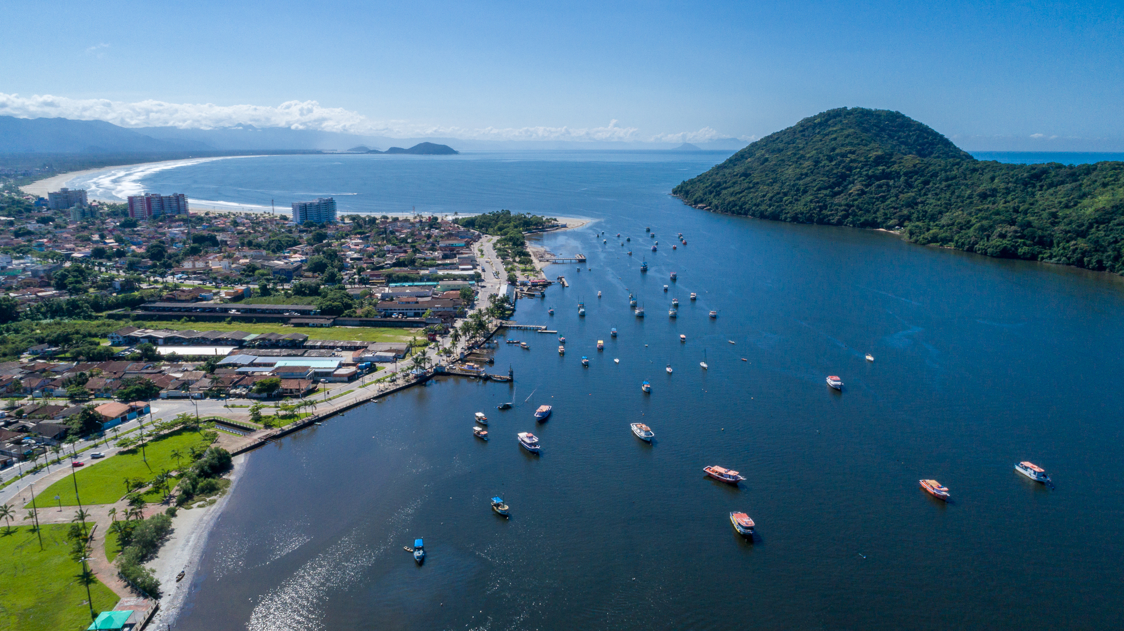
Portal da Transparência
http://www.bertioga.sp.gov.br/transparencia-prefeitura-bertioga/
Prefeitura de Bertioga

